Slide 1
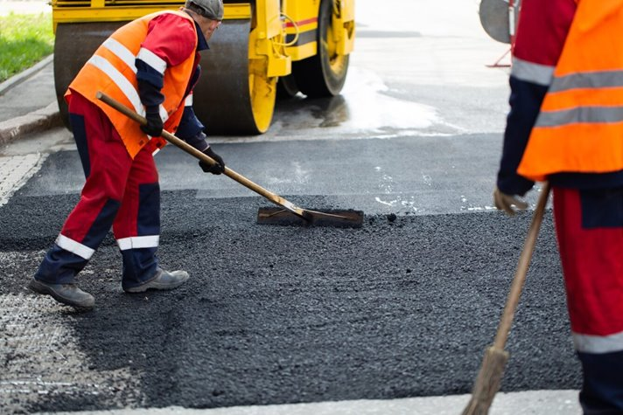

Oppstartsmøte arbeidsgrupper Asfalt; Kontrakt/miljø/rekruttering

Slide 2
AGENDA: * Velkommen og bakgrunn for møtet v/ Cecilie, LUP * Organisering av videre arbeid * Mandat for arbeidsgruppene * Kommunikasjonslinjer for å sørge for forankring av arbeidet * Fremdriftsplan

Slide 3

Målet med den nasjonale dialog om asfaltkontrakter 3.sept. 2025
Vi ønsket å få et bilde av situasjonen «opp på bordet» fra både entreprenørsiden og byggherresiden fra ulike regioner i landet – for så å ta diskusjonen og adressere hva vi i felleskap kan gjøre for å bedre asfaltkontraktene.
…og at dialogen skulle ende ut i konkrete forslag som også adresserer hvordan vi skal jobbe videre med innspillene - så de blir satt ut livet - og forbedrer dagens praksis ytterligere.

Slide 4


Slide 5
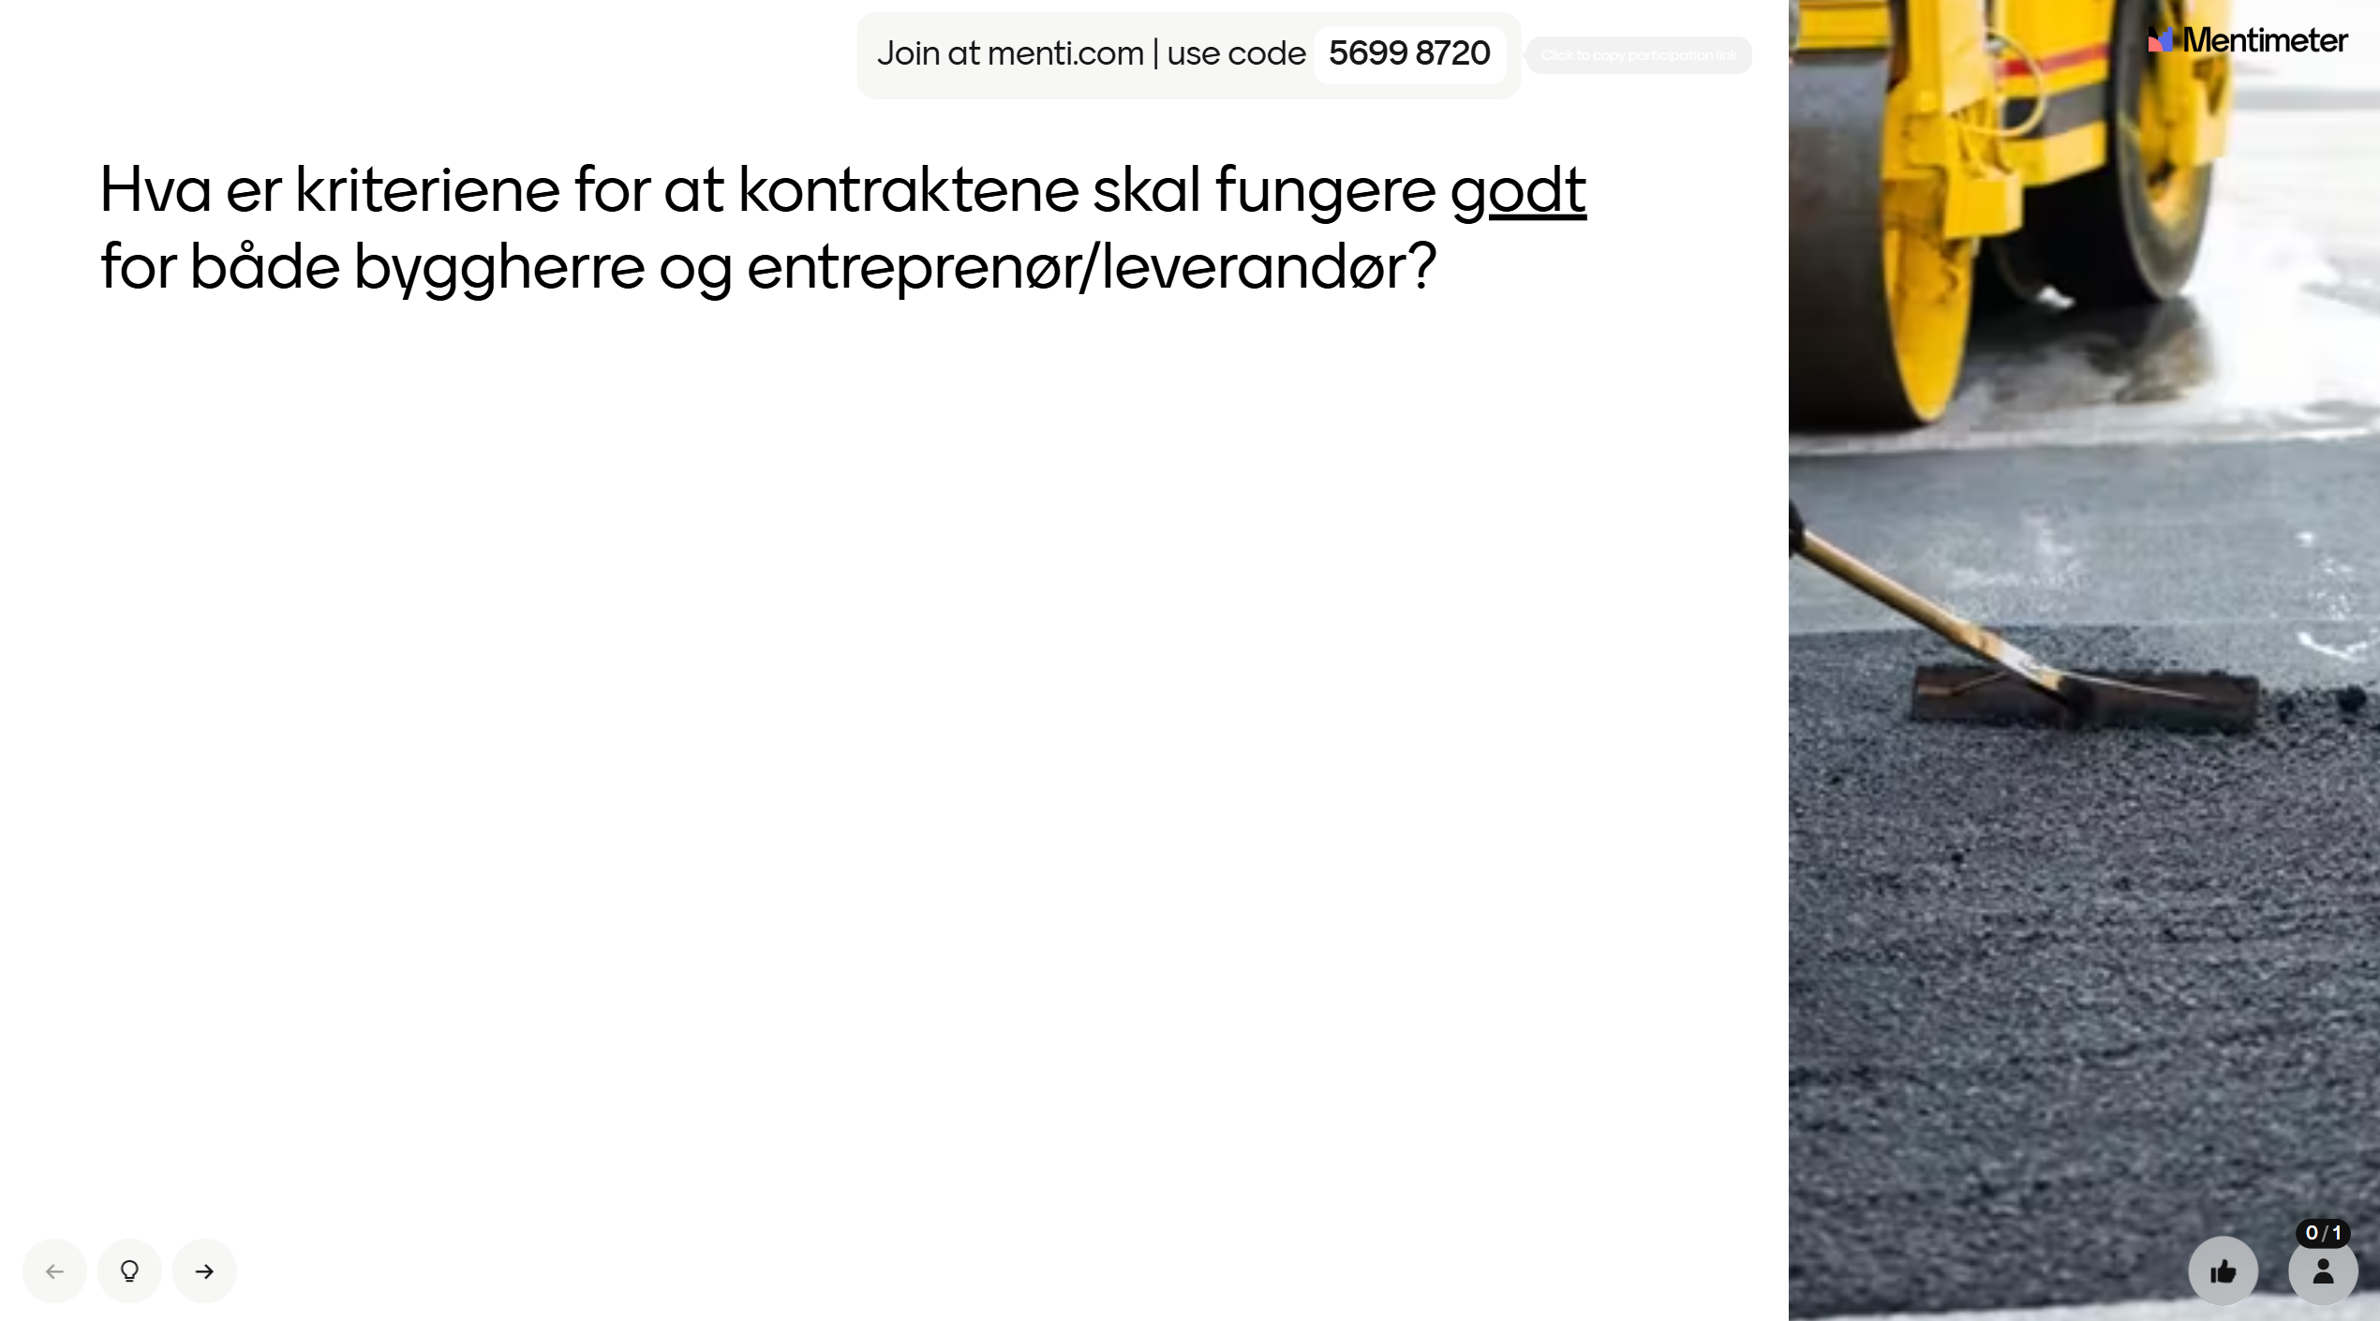
TILLIT – gjensidig
Åpenhet
Samarbeid
Dialog
Respekt
Forutsigbarhet
Klar rolleforståelse
God, direkte kommunikasjon
Fokus kvalitet på begge sider
Risikodeling
God opplæring ute i felt
Felles forståelse av kontraktskrav og endringer
Enklere dokumentasjonskrav
Egenskapskontrakter
Egen kontraktsmal for fylkesveger med lav trafikkmengde
Like kriterier og tydelige kravspesifikasjoner
Levetid utover 5års garanti
Enkle og klare kontrakter
Beslutninger må ikke være personavhengig
Balanse i kontrakt – balanse premiering/sanksjoner

Slide 6

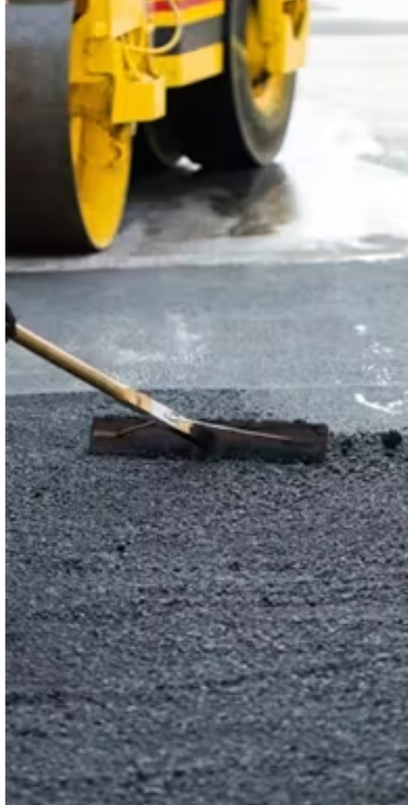
Innspill til ….
Felles for alle asfaltkontrakter

Slide 7
Hva skaper ubalanse i kontraktene i dag? BH
Kvalitet
Kompetanse, dokumentasjon, mal og håndbøker, reklamasjoner
Proposjonering
Optimalisering, bm-mengde, hulrom, RA
Innsyn
Inntakskontroll, arbeidsvarsling
Konkurransesituasjon
Biogent, RA, oppfølging, levetid, risiko, for strenge krav
Felles for alle asfaltkontrakter

Slide 8
Hva skaper ubalanse i kontraktene i dag? EN
Balansert risiko
Hulromskrav, georadar, håndtering
Bestilling
Forventning
Sikkerhet
Forhold bonus/trekk
Felles for alle asfaltkontrakter

Slide 9
Finn ut i felleskap hvilke utfordringene det er viktigst, og mulig for begge parter, å gjøre noe med!
Tillit, ærlighet
Tilliten verdig
Dokumentasjonsmengde
HMSReg
LPS
Gode, tydelige, felles kontrakter
Balansert risiko
Kompetanse
Felles forståelse, samme mål
Felles for alle asfaltkontrakter
Notes:
THOR ASBJØRN

Slide 10
Basert på prioritering av utfordringene;
hvilke konkrete tiltak/endringer ville gjort kontraktene bedre?
Risikodeling
Bedre beskrivelse
Mindre forskjeller SVV, FK, kommuner
Dokumentasjon
MSReg, LPS
Egenskapskontrakter
Felles for alle asfaltkontrakter

Slide 11
Hva fungerer godt i kontraktene?
Sør: Erfarne byggeledere, korte beslutningslinjer, konkurrerer ikke på sikkerhet, klimavekting fungerer greit
Øst: god dialog og samarbeid, klimavekting fungerer godt
Vest: godt fagmiljø hos BH og EN, samarbeid, likebehandling i regionen av kontrakt og entreprenør
Nord: Godt samarbeid, samle kontrakter – konsentrerte områder
Regionale asfaltkontrakter

Slide 12
Hva kunne fungert bedre?
Sør: tynt bemannet på BH siden, forenklet inntakskontroll, dele opp store kontrakter for å få inn mindre EN, retningslinjer for målemetoder og kontroll
Øst: like kvalitetskrav - håndtere kravene på samme måte, standardisering av kontraktene, utfordring med dokumentasjon av miljøkrav
Vest: store kontrakter som ikke blir optimale for miljø, kostnader eller EN, bedre bestillinger fra BH
Nord: standardisering av kontraktene med endringslogg, tidlig utlysning
Regionale asfaltkontrakter

Slide 13
Hvilke konkrete tiltak/endringer ville gjort kontraktene bedre?
Sør: Forenklet inntakskontroll, dele opp store kontrakter, bedre beskrivelser, standardisering og forenkling av kontraktene
Øst: Ingen forslag
Vest: Ingen forslag
Nord: Samarbeidet mellom SVV og fylke bør forsterkes ytterligere, andre løsninger for tildeling av kontrakt -> markedsdialog, forhandlinger?
Regionale asfaltkontrakter

Slide 14
Hvem gjør hva?
Hvordan kan partene jobbe videre med de konkrete forslagene til endringer for å få de ut i praksis?
På nasjonalt nivå
På regionalt nivå
Er det spesiell kunnskap/kompetanse vi må ha med i arbeidet videre?
Hva vil være en hensiktsmessig organisering av et felles arbeid om dette?

Slide 15
Hvem gjør hva?
NASJONALT:
Viktig at dette jobbes med NASJONALT - benytte eksisterende fora med EBA/EN og SVV – full oppslutning om
Litt ulike innspill på hvordan involvere fylkene (og evt. de store kommunene)
repr. fra fylkene være med inn i nasjonal arb. gr. sammen med EBA/EN og SVV
SVV involvere/koble på fylkene via SVV’s MAL-forum underveis
NØVENDIG KUNNSKAP/KOMPETANSE/ERFARING:
Asfalterfaring, teknisk kompetanse, juridisk kompetanse, forretningsforståelse
REGIONALT:
SVV og fylkene koordinere områder for asfaltering
Mindre tilpasning i malene
Fora for erfaringsutveksling/kunnskapsoverføring
Markedsdialog BH/EN

Slide 16
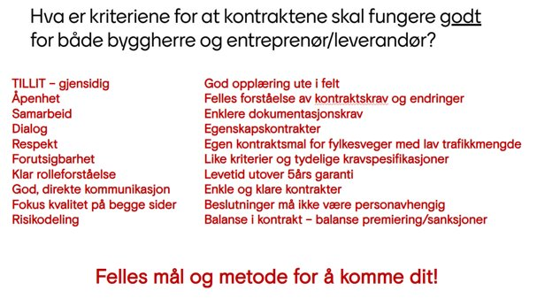
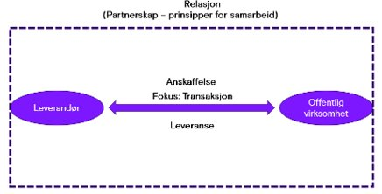
RELASJONS- KONTRAKT

Slide 17

Uttesting! Praksisfelleskap v/ Geir Karlsen SINTEF
3 arbeidspgrupper:
Hvem bidrar i den enkelte gruppe?
Har vi den nødvendige kompetansen i gruppene?
Se eget excel-ark med oversikt over medlemmer i arbeidsgruppene og prosjektledere.
Oppstartsmøte 21.april 2026
Organisering av videre arbeid
Partner
LuP
pådriver

Slide 18
Uttesting! Praksisfelleskap v/ Geir Karlsen SINTEF
Partner
LuP
pådriver
Mandat for de enkelte arbeidsgruppene

Slide 19
MAL - mandat arbeidsgruppe:
Bakgrunn og mål
Leveranser og avgrensninger
Bakgrunn:
Innenfor mandatet:
1.
2
3
Utenfor mandatet:
1.
Mål:
Forutsetninger, suksesskriterier og gevinster
Organisering
Forutsetninger:
Suksesskriterier:
Gevinster:
Arbeidsgruppe:
Prosjektleder:
Nøkkelressurser:
Hvordan sikre forankring med alle byggherrene:
Hvordan sikre forankring med alle entreprenørene:

Slide 20
MAL - fremdriftsplan:
År
2026
2027
Fase
Kvartal
1. kvartal
2. kvartal
3. kvartal
4. kvartal
1. kvartal
2. kvartal
Forankring og godkjenning
Oppstart
1.
2.
3.
4.
5.
6.
Milepæler
MP 1: Forankring
mandat
MP 2: Leveranse
Orientering/forankring
Asfalt utvalget
29.April 2026
Orientering/forankring
Nettverk fylkene/SVV
?
Orientering/forankring
Asfalt utvalget
12.nov. 2026
MP 3: Informer/oppslutning om resultatet av
arbeidet hos alle interessenter
Kommunikasjon
Orientering/forankring
Asfalt utvalget
15.juni 2026
Orientering/forankring
Nettverk fylkene/SVV
?
MP 4: Forankring av
ny praksis
Tverrfaglig koordinering for å informere og involvere alle nødvendige parter – ref. organisering
Arbeidsgruppemøter
Felles oppstartsmøte – etablering av arbeidsgrupper
7.jan.26
Oppstartsmøte arb.gr.
21.april 26
Agenda: Mandat og fremdriftsplan

Slide 21
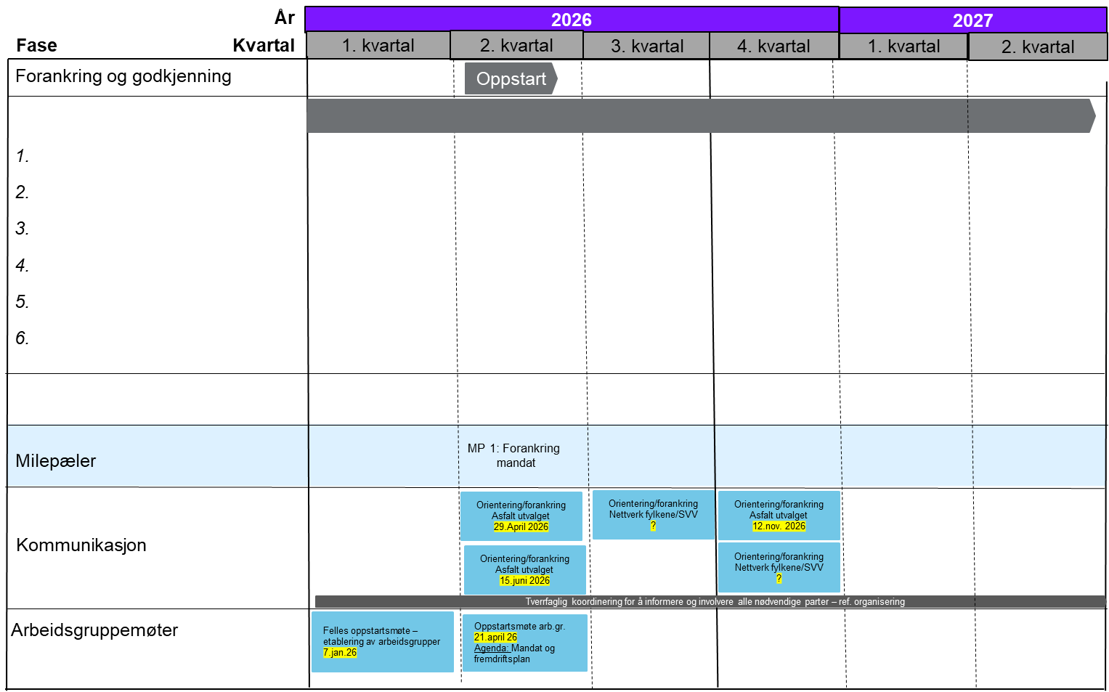
Fremdriftsplan:
MP 2: Leveranse
MP 3: Informer/oppslutning om resultatet av
arbeidet hos alle interessenter
MP 4: Forankring av
ny praksis

Slide 22
Uttesting! Praksisfelleskap v/ Geir Karlsen SINTEF
Partner
LuP
pådriver
Kommunikasjonslinjer for å sørge for forankring av arbeidet
HVORDAN?

Slide 23
Uttesting! Praksisfelleskap v/ Geir Karlsen SINTEF
Partner
LuP
pådriver
FREMDRIFTSPLAN

